Slide 1
GRUPO DE SOCIOS: El papel de los particulares ante la nueva agenda urbana
Buen Gobierno, Participación Pública y Transparencia en el Urbanismo
Madrid, julio 2017
Oscar Capdeferro Villagrasa
Instituto de investigación Transjus
Universidad de Barcelona

Slide 2
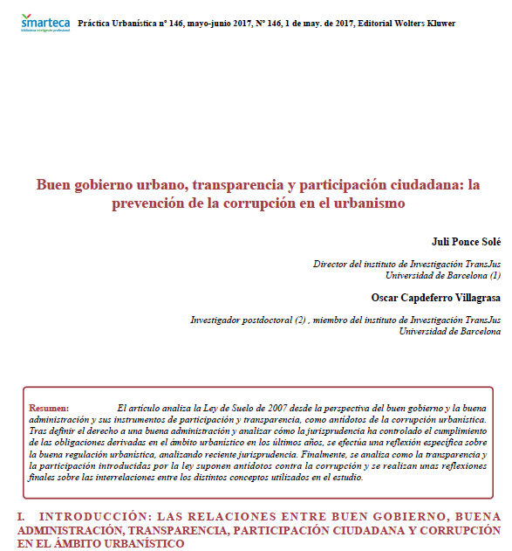

Slide 3
Planteamiento
1) La importancia de prevenir toda forma de mala administración y mal gobierno urbanos: particularmente, la relevancia de luchar contra su peor manifestación, esto es, la corrupción.
2) La lucha contra la corrupción en la nueva agenda urbana: garantía para el cumplimiento adecuado de los objetivos.
3) El papel de los particulares en la lucha contra la corrupción: en especial, la garantía de su derecho a una buena administración urbanística (y un buen gobierno urbanístico), la transparencia y la participación. El control social y la responsabilidad.

Slide 4
Plan de aplicación de Quito para la Nueva Agenda Urbana (A/CONF.226/4)
138. Apoyaremos a los gobiernos subnacionales y locales en sus esfuerzos por aplicar instrumentos de control de gastos transparentes y responsables para evaluar la necesidad y los efectos de la inversión y los proyectos a escala local, basados en el control legislativo y la participación pública, según proceda, en apoyo de procesos de licitación, mecanismos de adquisición y la ejecución fiable de los presupuestos que sean abiertos y justos, así como en medidas preventivas de lucha contra la corrupción, para promover la integridad, la rendición de cuentas, la gestión eficaz y el acceso a la propiedad y las tierras públicas, en consonancia con las políticas nacionales.
151. Promoveremos programas de desarrollo de la capacidad para ayudar a los gobiernos subnacionales y locales a llevar a cabo una planificación y una gestión financieras basadas en la coordinación institucional a todos los niveles, incluida la sensibilidad ambiental y las medidas de lucha contra la corrupción, adoptando para ello, entre otras cosas, procesos de supervisión, contabilidad, adquisiciones, presentación de informes, auditoría y vigilancia transparentes e independientes, y examinar el rendimiento y el cumplimiento a escala subnacional y nacional, prestando particular atención a la presupuestación con perspectiva de género y de edad y a la mejora y la digitalización de los procesos y registros contables, a fin de promover enfoques basados en los resultados y de crear capacidades administrativas y técnicas a mediano y largo plazo.

Slide 5
Planteamiento
1) La importancia de prevenir toda forma de mala administración y mal gobierno urbanos: particularmente, la relevancia de luchar contra su peor manifestación, esto es, la corrupción.
2) La lucha contra la corrupción en la nueva agenda urbana: garantía para el cumplimiento adecuado de los objetivos.
3) El papel de los particulares en la lucha contra la corrupción: en especial, la garantía de su derecho a una buena administración urbanística (y un buen gobierno urbanístico), la transparencia y la participación. El control social y la responsabilidad.

Slide 6
La doble vía de consolidación: Esquema
En el urbanismo contemporáneo en España:
1) La legislación de suelo y urbanística: la Ley 8/2007, de 28 de mayo, de suelo (Real Decreto Legislativo 7/2015, de 30 de octubre, por el que se aprueba el texto refundido de la Ley de Suelo y Rehabilitación Urbana) → incorpora reglas de transparencia, participación, integridad en el ámbito local y algunos otros aspectos vinculados con la buena administración del territorio.
(1.2. Iniciativas para la regulación y explícito reconocimiento del buen gobierno del territorio)
2) La jurisprudencia → garantiza la buena administración urbanística.

Slide 7
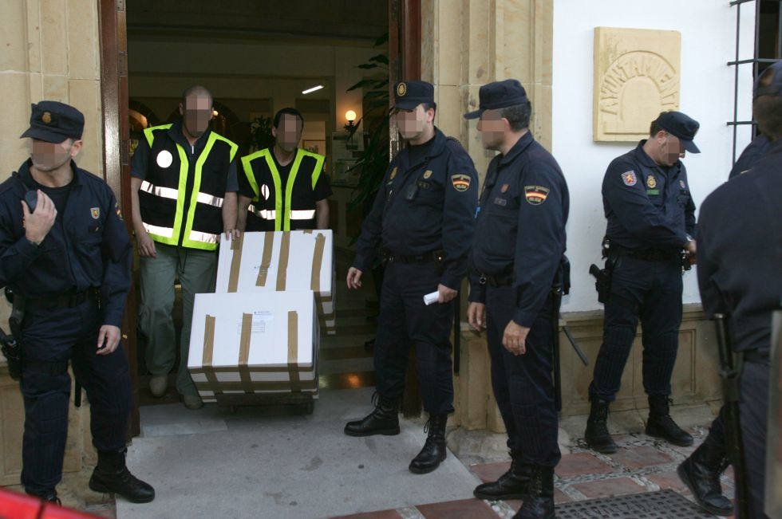
La Ley 8/2007, de 28 de mayo, de suelo: la impronta de la corrupción
(El País, 29/03/2006)

Slide 8
La Ley 8/2007, de 28 de mayo, de suelo: la impronta de la corrupción
Órganos competentes (unipersonales/colegiados) y ejercicio de la discrecionalidad en situaciones generadoras de rentas apropiables
Disposición adicional novena. Modificación de la Ley Reguladora de las Bases del Régimen Local
Se modifican los siguientes artículos y apartados de la Ley 7/1985, de 2 de abril, reguladora de las bases del Régimen Local, que quedan redactados en los términos siguientes:
1. Modificación del artículo 22.2.
«Corresponden, en todo caso, al Pleno municipal en los Ayuntamientos, y a la Asamblea vecinal en el régimen de Concejo Abierto, las siguientes atribuciones: (...)
c) La aprobación inicial del planeamiento general y la aprobación que ponga fin a la tramitación municipal de los planes y demás instrumentos de ordenación previstos en la legislación urbanística, así como los convenios que tengan por objeto la alteración de cualesquiera de dichos instrumentos. (...)
o) Las enajenaciones patrimoniales cuando su valor supere el 10 por ciento de los recursos ordinarios del presupuesto y, en todo caso, las permutas de bienes inmuebles».

Slide 9
La Ley 8/2007, de 28 de mayo, de suelo: la impronta de la corrupción
Obligaciones en materia de transparencia urbanística
DA 9ª.2.
1) tener a disposición de los ciudadanos que lo soliciten copias completas de los instrumentos de ordenación territorial y urbanística vigentes en su ámbito territorial, así como de los documentos de gestión y convenios urbanísticos;
2) publicar por medios telemáticos «el contenido actualizado de los instrumentos de ordenación territorial y urbanística en vigor, del anuncio de su sometimiento a información pública y de cualesquiera actos de tramitación que sean relevantes para su aprobación o alteración»; y
3) en caso de alteraciones urbanísticas no efectuadas en el marco de un ejercicio pleno de la potestad de ordenación que incremente la edificabilidad o la densidad o modifique los usos del suelo, se deberá hacer constar en el expediente la identidad de todos los propietarios y titulares de otros derechos reales sobre las fincas afectadas durante los cinco años anteriores a su iniciación.

Slide 10
La Ley 8/2007, de 28 de mayo, de suelo: la impronta de la corrupción
Integridad local: declaraciones y registros
DA 9ª.3. Reforma del mecanismo de las declaraciones y los registros de intereses en el ámbito local.
los representantes locales y los miembros no electos de la Junta de Gobierno Local deben formular declaraciones sobre causas de posibles incompatibilidades y sobre cualquier actividad que pueda proporcionarles ingresos económicos, así como sobre sus bienes patrimoniales y sobre su participación en sociedades.
las declaraciones serán inscritas en los registros de intereses de cada entidad local (el Registro de Actividades y el Registro de Bienes Patrimoniales).
deben realizarse en todo caso «antes de la toma de posesión, con ocasión del cese y al final del mandato, así como cuando se modifiquen las circunstancias de hecho».
La reforma amplía el contenido material de las declaraciones, al incluir por primera vez en el ámbito local la obligatoriedad de declarar la participación en sociedades de todo tipo, con información de las sociedades por ellas participadas y de las liquidaciones de determinados impuestos.
También añade la obligación de formular las declaraciones, en todo caso, en el momento de la finalización del mandato.

Slide 11
La Ley 8/2007, de 28 de mayo, de suelo: la impronta de la corrupción
Integridad local: Incompatibilidades
DA 9ª.4.
Incluye un nuevo apartado 8 en el art. 75 LRBRL con la finalidad de:
- extender el régimen de limitaciones al ejercicio de actividades privadas con posterioridad al cese de los miembros del Gobierno y los altos cargos de la Administración General del Estado -del art. 8 Ley 5/2006- a los miembros de las Corporaciones locales que hubieran ostentado responsabilidades ejecutivas en alguna área del gobierno local y ejercieran su cargo con dedicación exclusiva.
- Se extiende a los dos años siguientes a la finalización de su mandato en el gobierno local.

Slide 12
La Ley 8/2007, de 28 de mayo, de suelo: la impronta de la corrupción
Integridad local: el personal directivo local
DA 9ª.5
El personal directivo local queda sometido al régimen de incompatibilidades que resulte de aplicación, incluido el régimen establecido en la Ley 53/1984, de 26 de diciembre, de incompatibilidades del personal al servicio de las Administraciones públicas.
Se extiende el régimen de declaraciones de actividades y bienes a todo el personal directivo local y a los funcionarios de las Corporaciones Locales con habilitación de carácter nacional que hubieran sido designados mediante el sistema de libre designación «en atención al carácter directivo de sus funciones o a la especial responsabilidad que asuman».

Slide 13
La Ley 8/2007, de 28 de mayo, de suelo: la impronta de la corrupción
La participación ciudadana (I)
Art. 5.e TRLSRU
Se reconoce el derecho de todos los ciudadanos a participar de forma efectiva en los procedimientos de elaboración y aprobación de los instrumentos de ordenación territorial y urbanística (y en su evaluación ambiental) mediante la formulación de alegaciones, observaciones, propuestas, reclamaciones y quejas, a las que la Administración deberá responder de forma motivada.
La jurisprudencia: «Asegura la representación procesal de la Administración recurrente que se respetó en la tramitación del indicado Plan Territorial la información pública […] pero se olvida del contenido que a dicho trámite confiere el precepto contenido en el invocado art. 4.e) del Texto Refundido de la Ley de suelo, aprobado por Real Decreto Legislativo 2/2008, de 20 de junio, y el alcance que al mismo ha otorgado la doctrina jurisprudencial recogida perfectamente en la sentencia recurrida […], ya que no es suficiente con abrir formalmente un trámite de alegaciones sino que es necesario dar respuesta razonada, lo que no se hizo en el caso enjuiciado, en contra de lo expresamente establecido en el citado art. 4.e) del Texto Refundido de la Ley de suelo de 2008» (STS, Sala de lo contencioso-administrativo, de 22 de julio de 2015, F.D.º 1).

Slide 14
La Ley 8/2007, de 28 de mayo, de suelo: la impronta de la corrupción
La participación ciudadana (II)
Art. 4.f TRLSRU
Se reconoce el derecho de todos los ciudadanos a la acción pública para la defensa de la legalidad urbanística, por lo que la legitimación de los ciudadanos en esta materia no está condicionada a la titularidad de un derecho subjetivo o un interés legítimo, tal y como se exige de forma general (vid.art. 19.1.a de la Ley 29/1998, de 13 de julio, reguladora de la Jurisdicción Contencioso-administrativa).
También se reconoce respecto de las decisiones resultantes de los procedimientos de evaluación ambiental.
La jurisprudencia ha entendido que en fase de ejecución de sentencias también opera la acción pública urbanística, por lo que se permite que otras personas que no han sido parte en el recurso contencioso-administrativo en el que se anuló el acto o disposición correspondiente puedan ejercitar las acciones tendentes al cumplimiento de la sentencia (STS (Sala de lo Contencioso-Administrativo, Secc. 5.ª) de 23 de abril de 2010, rec. núm. 3648/2008).

Slide 15
La Ley 8/2007, de 28 de mayo, de suelo: la impronta de la corrupción
Transparencia (I): acceso a la información
Art. 4.d y .e TRLSRU
Se reconoce el derecho de los ciudadanos a acceder a la información de que dispongan las Administraciones públicas sobre la ordenación urbanística y del territorio (y su evaluación ambiental) y obtener copia o certificación de las disposiciones o actos administrativos adoptados;
Se reconoce el derecho a ser informados del régimen y las condiciones urbanísticas aplicables a una finca determinada por parte de la Administración competente «por escrito y en plazo razonable».

Slide 16
La Ley 8/2007, de 28 de mayo, de suelo: la impronta de la corrupción
Transparencia (II): publicación
Art. 25 TRLSRU
Todos los instrumentos de ordenación territorial y de ordenación y ejecución urbanísticas, así como los convenios urbanísticos, deberán someterse al trámite de información pública por el plazo que determine la legislación autonómica en la materia y que, en todo caso, no podrá ser inferior al mínimo exigido en la legislación sobre procedimiento administrativo común.
Todos los acuerdos de aprobación definitiva de todos los instrumentos de ordenación territorial y urbanística se publicarán en el boletín oficial correspondiente, y las Administraciones competentes «impulsarán la publicidad telemática del contenido de los instrumentos de ordenación territorial y urbanística en vigor, así como del anuncio de su sometimiento a información pública».

Slide 17
La Ley 8/2007, de 28 de mayo, de suelo: la impronta de la corrupción
Transparencia (III): comprensión de la información
Art. 25.3 TRLSRU
(Para facilitar la comprensión de la información publicada y garantizar así el efectivo control ejercido por la ciudadanía):
se exige la elaboración de un resumen ejecutivo con un contenido mínimo garantizado, que deberá exponerse al público en los procedimientos de aprobación o de alteración de instrumentos de ordenación urbanística.

Slide 18
La tutela del derecho a una buena administración en ámbito urbanístico
Aplicación progresiva en la jurisprudencia, que pasado en los últimos años de controlar la discrecionalidad en base meramente al principio de interdicción de la arbitrariedad, entendido como ilegalidad de lo no motivado y de lo irracional, a un control más sutil y exigente, comprobando la diligente ponderación de alternativas e intereses implicados y una motivación que no sólo exista y sea racional, sino además suficiente y congruente con el expediente.
El Tribunal Supremo, en su sentencia de 5 de diciembre de 2016, número de recurso 378/2013, señala que:
«el derecho a una buena administración, contemplado en el art. 41 de la Carta Europea de Derechos Fundamentales, en su germen lleva también la procedencia de observar un deber de cuidado en la adopción de las decisiones con la debida ponderación de todos los intereses y hechos relevantes».
Múltiples aplicaciones en ámbito urbanístico: SSTS de 2 de octubre de 2014 (Recurso núm. 2229/2012), de 4 de diciembre de 2014 (Recurso núm. 1527/2012)…

Slide 19
La tutela del derecho a una buena administración en ámbito urbanístico
Se busca garantizar, mediante el control judicial de la toma de la decisión, que la Administración se situó en la mejor posición posible para ejercer diligentemente su discrecionalidad: por ejemplo, valorando de forma adecuada alternativas en la evaluación de impacto ambiental (EIA) en el marco de un plan general de ordenación urbana (STS de 28 de octubre de 2015):
«En efecto, el EIA que consta en el expediente de elaboración, bajo la rúbrica de Descripción esquemática de las determinaciones del Plan y Alternativas posibles o seleccionada, no acomete realmente un análisis de las diferentes alternativas razonables, mediante su estudio comparado desde la perspectiva de la potencial afectación que pudieran ocasionar unas u otras al medio ambiente.
(…) examen comparativo que en el EIA brilla completamente por su ausencia, ya que la sentencia —y, mediatamente, la propia Junta de Andalucía en su contestación— tratan de justificar esa observancia en el hecho de que el punto 2.2 del estudio ambiental lleve por rúbrica la de «alternativas posibles o seleccionada», lo que no resulta convincente cuando a la vista del epígrafe puede observarse que no sólo no se evalúan las distintas alternativas, sino que ni siquiera se describen de modo claro y preciso, de modo que podamos conocer cuáles serían y, menos aún, se consignan las «razones de la selección de las alternativas previstas y una descripción de la manera en que se realizó la evaluación».

Slide 20
La tutela del derecho a una buena administración en ámbito urbanístico
Evaluación de impactos económicos (STS 30 de marzo de 2015), el informe de sostenibilidad económica:
«Basta la lectura de este documento para comprobar, sin necesidad de un estudio más exhaustivo, que no se cumplen en el mismo las finalidades perseguidas por el informe de sostenibilidad económica, ni se ajusta a su obligatorio contenido, ni contiene una sola referencia a la capacidad económica del municipio de hacer frente al coste económico que habrá de derivarse de la nueva ordenación incorporada en cada una de las modificaciones impugnadas, modificaciones, no hay que olvidarlo, que tratan de planificar el futuro desarrollo urbano y poblacional de la ciudad, lo que necesariamente conlleva la puesta en marcha de servicios y dotaciones».

Slide 21
La tutela del derecho a una buena administración en ámbito urbanístico
Trámite de información pública (STS de 6 de octubre de 2015, respecto de la aprobación del Plan de Ordenación del Territorio de la Costa del Sol Occidental de la provincia de Málaga):
«En definitiva, como esta Sala del Tribunal Supremo ha declarado, entre otras, en sus Sentencias de fechas 25 de febrero de 2003 (recurso de casación 6876/1999), 16 de febrero de 2009 (recurso de casación 9414/2004) y 15 de marzo de 2012 (recurso de casación 6335/2008), la falta de respuesta a las alegaciones presentadas en el trámite de información pública equivale a la privación del derecho de audiencia, lo que supone la omisión de un trámite esencial del procedimiento, ya que el exacto cumplimiento de dicho trámite de información pública requiere no sólo la mera formalización y recepción de las diversas alegaciones de los interesados sino su atenta lectura y contestación específica sobre las razones que lleven a la aceptación o rechazo de tales alegaciones, y exclusivamente así cabe tener por cumplido el trámite de información pública destinado a posibilitar la participación pública en la elaboración del planeamiento, requisitos formales que se omitieron en la tramitación y aprobación del Plan de Ordenación del Territorio de la Costa del Sol Occidental de la provincia de Málaga»

Slide 22
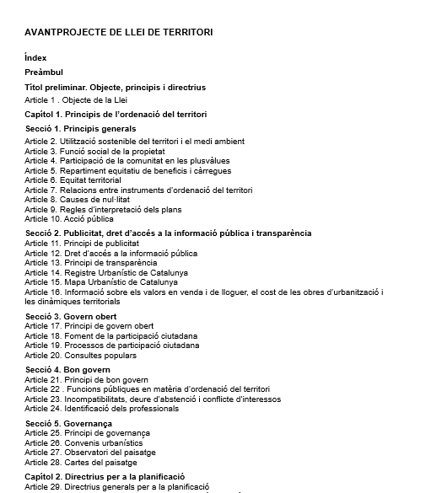
Derecho positivo y buen gobierno del territorio
(Abril 2017)

Slide 23
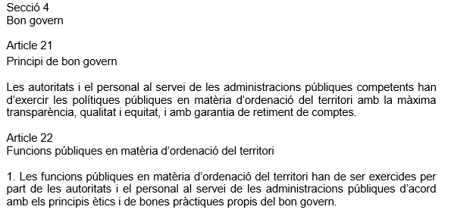
Derecho positivo y buen gobierno del territorio

Slide 24
Consideraciones finales: mejora regulatoria en la legislación básica de procedimiento administrativo
La ley 39/2015 exige para todas las disposiciones generales el respeto del principio de participación exige («las Administraciones públicas posibilitarán») que «los potenciales destinatarios tengan una participación activa en la elaboración de las normas» (art. 129.5) creando a tal efecto el nuevo momento participativo llamado consulta previa (art. 133), en un intento de potenciar la participación como un elemento de la buena administración.

